Slide 1

他玛的义
“联合主日学”分享
2023年9月10日

Slide 2
读经：
犹大为长子珥娶妻、名叫他玛。犹大的长子珥在耶和华眼中看为恶、耶和华就叫他死了。
犹大对俄南说、你当与你哥哥的妻子同房、向他尽你为弟的本分、为你哥哥生子立后。俄南知道生子不归自己、所以同房的时候、便遗在地、免得给他哥哥留后。俄南所作的、在耶和华眼中看为恶、耶和华也就叫他死了。
犹大心里说、恐怕示拉也死、像他两个哥哥一样、就对他儿妇他玛说、你去、在你父亲家里守寡、等我儿子示拉长大．他玛就回去住在他父亲家里。
过了许久、犹大的妻子书亚的女儿死了、犹大得了安慰、就和他朋友亚杜兰人希拉上亭拿去、到他剪羊毛的人那里。有人告诉他玛说、你的公公上亭拿剪羊毛去了。
他玛见示拉已经长大、还没有娶他为妻、就脱了他作寡妇的衣裳、用帕子蒙着脸、又遮住身体、坐在亭拿路上的伊拿印城门口。犹大看见他、以为是妓女、因为他蒙着脸。犹大就转到他那里去说、来吧、让我与你同寝．他原不知道是他的儿妇。
他玛说、你要与我同寝、把甚么给我呢。犹大说、我从羊群里取一只山羊羔打发人送来给你．他玛说、在未送以先、你愿意给我一个当头么。他说、我给你甚么当头呢、他玛说、你的印、你的带子、和你手里的杖。
犹大就给了他、与他同寝．他就从犹大怀了孕。他玛起来走了、除去帕子、仍旧穿上作寡妇的衣裳。
犹大托他朋友亚杜兰人、送一只山羊羔去、要从那女人手里取回当头来、却找不着他、就问那地方的人说、伊拿印路旁的妓女在那里、他们说、这里并没有妓女。他回去见犹大说、我没有找着他、并且那地方的人说、这里没有妓女。犹大说、我把这山羊羔送去了、你竟找不着他、任凭他拿去吧、免得我们被羞辱。
约过了三个月、有人告诉犹大说、你的儿妇他玛作了妓女、且因行淫有了身孕．犹大说、拉出他来把他烧了。
他玛被拉出来的时候、便打发人去见他公公、对他说、这些东西是谁的、我就是从谁怀的孕、请你认一认、这印、和带子、并杖、都是谁的。犹大承认说、他比我更有义、因为我没有将他给我的儿子示拉．从此犹大不再与他同寝了。

Slide 3
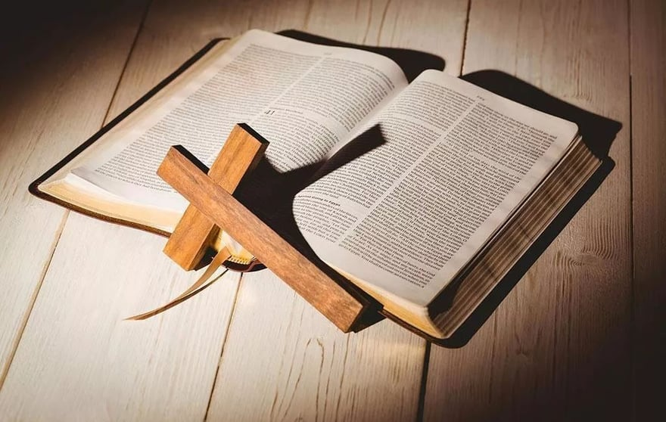
到底什么是“他玛的义”？
这既是《创世记》38章的核心，也是圣经旧约中的著名难题。
如何读懂圣经的难解之处？
1、从圣经文本入手，清楚地看见
神的话语，而不是强解经文；
2、进而真实地明白神的旨意，被
神的教导带领。

Slide 4
《创世记》叙述的时间与情节来看，37章的结尾与39章的开头，是完好的契合：
37章未句：
米甸人带约瑟到埃及，把他卖给法老的内臣，护卫长波提乏。
39章起头：
约瑟被带下埃及去。有一个埃及人，是法老的内臣，护卫长波提乏，从那些带下他来的以实玛利人手下买了他去。

Slide 5
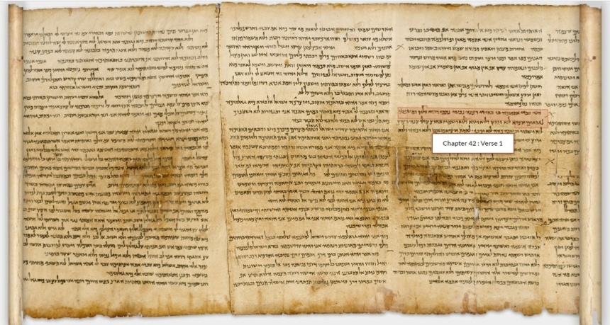
从上下文来看，《创世记》38章，是插入进来的一章。
从时间看，故事插在37章39章之间；
从内容看，与37章39章也并不相干，
换言之，这是神特别赐下的一章
而这一章真正的主角是他玛。

Slide 6
从37章到42章，时间跨度是22年。
38章的故事，就发生在这个期间的后期。
这个故事的男主人公是——犹大
故事前因：
约瑟被卖（创37:23-36）
雅各因爱子约瑟之死，不肯受安慰
雅各说：“我 必 悲哀着下阴间到我儿子那里。”
犹大因而出走。”那时，犹大离开他弟兄下去……”（38:1）

Slide 7
“犹大在那里看见一个迦南人名叫书亚的女儿，就娶她为妻，与他同房”（38：2）
从失去约瑟到因饥荒去埃及籴粮的22年中——
犹大离家到迦南地开辟自己的生活
他结婚并生了三个儿子
待长子珥长大成人，为珥娶了妻，这就是故事的女主人公
——他玛

Slide 8

经文：
犹大的长子珥在耶和华眼中看为恶、耶和华就叫他死了。犹大对俄南说、你当与你哥哥的妻子同房、向他尽你为弟的本分、为你哥哥生子立后。俄南知道生子不归自己、所以同房的时候、便遗在地、免得给他哥
哥留后。俄南所作的、在耶和华眼中看
为恶、耶和华也就叫他死了。

Slide 9
他玛嫁入犹大家后的经历——
第一个丈夫珥，死在他的罪恶中。
遵公公犹大之命，与俄南同房，被欺负，且无处诉说，无人知晓，不仅受屈辱，更要承受冤屈。
他玛落在孤苦无告的境地。
神 出手，再杀恶人俄南！

Slide 10
看
经文：
犹大心里说、恐怕示拉也死、像他两个哥哥一样、就对他儿妇他玛说、你去、在你父亲家里守寡、等我儿子示拉长大．他玛就回去住在他父亲家里。
犹大的担忧：
示拉
珥
俄南

Slide 11
看犹大：
一不知
父家与迦南的区别
二不知
长子珥的死因
三不知
次子俄南的死因

Slide 12
经文：
过了许久、犹大的妻子书亚的女儿死了、犹大得了安慰、就和他朋友亚杜兰人希拉上亭拿去、到他剪羊毛的人那里。
犹大之妻死了
【丧偶鳏夫】
犹大为妻子居丧期已过
【单身无伴】
犹大去剪羊毛
【欢喜之季】

Slide 13

经文：
有人告诉他玛说、你的公公上亭拿剪羊毛去了。
他玛见示拉已经长大、还没有娶他为妻、就脱了他作寡妇的衣裳、用帕子蒙着脸、又遮住身体、坐在亭拿路上的伊拿印城门口。

Slide 14
看他玛：
一
长期守寡在娘家
二
已过许久，示拉长大
三
犹大却不让示拉娶她

Slide 15
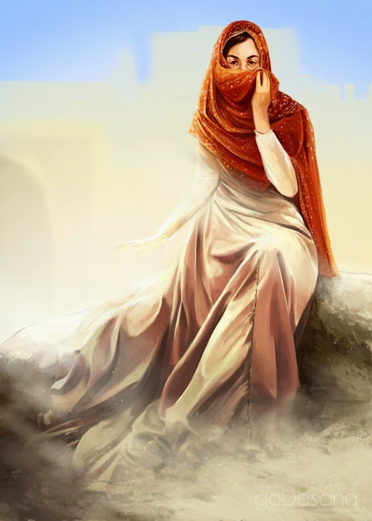
他玛的行动：
脱了寡妇的衣裳
用帕子蒙上脸
遮住身体

Slide 16
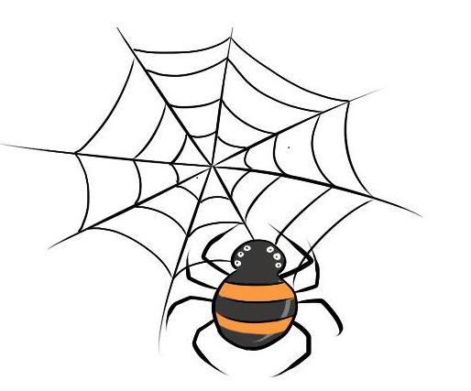
经文：
犹大看见他、以为是妓女、因为他蒙着脸。犹大就转到他那里去说、来吧、让我与你同寝．他原不知道是他的儿妇。他玛说、你要与我同寝、把什么给我呢？
他玛设计
犹大落网

Slide 17
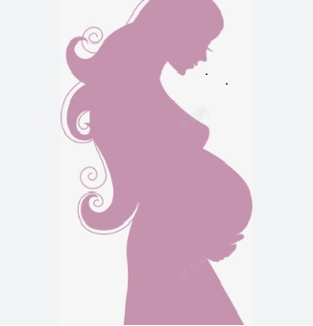
经文：
他说、我给你什么当头呢、他玛
说、你的印、你的带子、和你手
里的杖。犹大就给了他、与他同
寝．他就从犹大怀了孕。
他玛起来走了、除去帕子、仍旧
穿上作寡妇的衣裳。

Slide 18
经文：
犹大托他朋友亚杜兰人、送一只山羊羔去、要从那女人手里取回当头来、却找不着他、就问那地方的人说、伊拿印路旁的妓女在哪里？他们说、这里并没有妓女。他回去见犹大说、我没有找着他、并且那地方的人说、这里没有妓女。犹大说、我把这山羊羔送去了、你竟找不着他、任凭他拿去吧、免得我们被羞辱。

Slide 19

犹大一头雾水——
明明有位妓女,
明明谈妥了条件,
明明付了信物,
怎么没了结果?
罢了，随她去吧……

Slide 20
经文：
约过了三个月、有人告诉犹大说、你的儿妇他玛作了妓女、且因行淫有了身孕．犹大说、拉出他来把他烧了。
他玛被拉出来的时候、便打发人去见他公公、对他说、这些东西是谁的、我就是从谁怀的孕、请你认一认、这印、和带子、并杖、都是谁的。

Slide 21
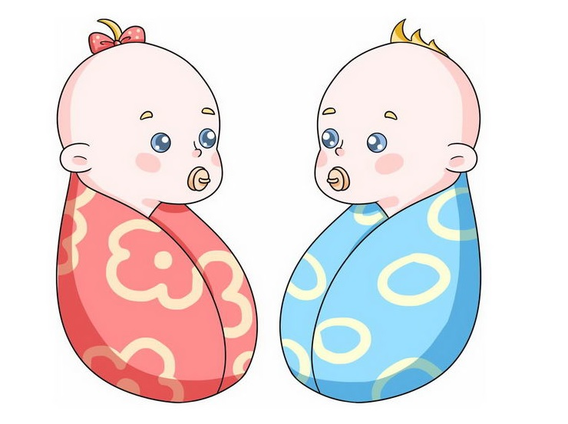
经文：
犹大承认说、他比我更有义、因为我没有将他给我的儿子示拉。从此犹大不再与他同寝了。
∽余音∽
他玛将要生产，不料她腹里是一对双生： 法勒斯和谢拉

Slide 22
查经资料对“他玛的义”通常解释：
之一，华人基督徒查经资料网站
﹝文意注解﹞「她比我更有义」：因犹大不守诺言，没有叫小儿子娶他玛(参11节)，为自己的长子生子立后；而他玛被迫采用策略，使她前夫得以有后嗣，这按传宗接代的义来说，他玛比犹大更有义。
﹝话中之光﹞(一)这是犹大的转机，所以神后来还要拣选他。这里说出犹大可取之处：(1)认罪；(2)倒空隐藏的罪；(3)与罪断绝，不再去犯。
(二)人有罪不管是甚么身分，神不能替他隐藏；但他若认罪悔改，神还愿意赦罪施恩(参约壹一9)。

Slide 23
之二，圣经专卷注释
◎这里显示她玛是冒着生命的危险来取得后裔，可以想像「后裔 」对当时的人有多重要，也间接可以看出犹大的确是严重的亏负了媳妇。
◎犹大虽然犯了很多错，不过他并不是无耻强辩的人。被指出有错之后，就直接承认自己犯错，而且立刻改正。这种态度，让犹大由堕落中返回。

Slide 24
之三，圣经综合解读
「她比我更有义」并不是说她玛没有罪，而是说相比之下，比犹大好得多。神借着这样难堪的事实，逼着自以为义、好面子的犹大不得不公开认罪，承认自己的不义，这就成了犹大灵性的转机。「不再与她同寝」表明犹大真心悔恨，痛改前非，结果就在众兄弟之中承当起了长子的责任（四十四33）。
【严行点评：经文中并无犹大公开认罪、悔恨的内容。如果说与他玛同寢是罪，那他玛有罪在先，如何说“她比我更有义”？】

Slide 25
之四，其他
“福音家园”圣经人物2023年8月17日：《他玛──为自己争取权利的女人》
《生命季刊》2021年5月19日何春勋牧师解经文章《犹大与他玛：他玛在耶稣的家谱里占有一席之地》：
犹大说出“她比我更有义”这句话很有内涵。从人的方面来看：因自己不守诺言，没有叫小儿子娶他玛，为长子延续后代；他玛被迫用欺骗的手法，从犹大生子，按传宗接代的义来说，他玛比犹大更有义，他玛不是为了情欲而是为了后裔。从救赎的角度来看：不让示拉娶他玛，犹大比较在乎示拉不死，他玛更盼望有子孙的出生，可以承受产业。人虽然照着自己的意思行事，但是神的救赎计划，还是借着他玛的行动得以展开。
【严行点评：1、如果他玛仅仅是“为自己争取权利”，这能算为“义”吗？2、如果这义是因为“他玛更盼望有子孙的出生”，这不是非她莫属之事啊】

Slide 26

第一部分结束

